Slide 1
Интеграция корпоративных систем
Интеграция TMS
с WMS и ERP
Сценарии точно в срок, SLA и повторные попытки
Выполнил: ____________________ Группа: __________
LOGOS 1.1 / 2026
Notes:
Тема проекта: «Интеграция системы диспетчеризации транспорта (TMS) с WMS и ERP: проектирование сценариев „точно в срок“, SLA по времени отклика и механизмы повторных попыток». Представьте себя и назовите цель: согласовать выполнение заказа и восстановить обмен при сбоях. Объект демонстрации — учебные имитаторы с реальными HTTP API.

Slide 2
Архитектура интеграции
Сервис | Ответственность | Порт
ERP | Заказы и итоговые статусы | 8001
WMS | Остатки, резерв и отгрузка | 8002
TMS | Машины и перевозки | 8003
Hub | Оркестрация, SLA и повторы | 8000
HTTP / JSON между сервисами. Отдельная SQLite-база у каждого.
02
Notes:
Hub управляет процессом, а каждая система изменяет собственную базу. Четыре процесса запускаются локально. Общей базы между системами нет. FastAPI описывает API, HTTPX отправляет запросы, SQLite хранит состояние. Источники: project/services; https://fastapi.tiangolo.com/

Slide 3
План доставки точно в срок
Этап | Время
Сборка | 13:10–13:40
Погрузка | 13:40–14:00
Дорога | 14:00–14:50
Резерв и ожидание | 14:50–15:00
Передача получателю | 15:00 при окне 15:00–15:15
Планируем назад от окна доставки и учитываем фактические задержки.
03
Notes:
Пример расчёта: начало окна 15:00. Вычитаем 50 минут дороги и 10 минут резерва: отправление в 14:00. Ещё 20 минут погрузки: готовность и подача к 13:40. Ещё 30 минут сборки: начало в 13:10. Если фактическая готовность сдвигается, меняется прогноз прибытия. Источник: project/services/hub.py, plan_order и due_time.

Slide 4
SLA и тайм-аут
Система | SLA ответа | Тайм-аут
ERP | 1 с | 3 с
WMS | 2 с | 5 с
TMS | 2 с | 5 с
Ответ WMS за 2,5 с: операция успешна, норматив нарушен.
HTTP-время остаётся реальным при любом ускорении модели.
04
Notes:
Норматив успешного ответа отличается от максимального ожидания попытки. 2,5 секунды для WMS дают успех по HTTP, но нарушают SLA 2 секунды. После тайм-аута начинается обработка ошибки. Реальное время измеряется perf_counter, общее ожидание ограничивает asyncio.wait_for. Источник: project/services/hub.py POLICY, process_job. Справка: https://www.python-httpx.org/advanced/timeouts/

Slide 5
Повторные попытки
Попытка | Ожидание перед отправкой
1 | Сразу
2 | 2 с + 0–0,3 с
3 | 4 с + 0–0,3 с
4 | 8 с + 0–0,3 с
После исчерпания попыток: ручной повтор или отмена до отгрузки.
Очередь и следующий срок повтора сохраняются в базе.
05
Notes:
Сетевая ошибка и временные HTTP-ошибки допускают повтор. Перед второй, третьей и четвёртой попытками ждём 2, 4 и 8 секунд плюс случайные 0–0,3 секунды. Максимум четыре попытки в цикле. После этого задача остаётся в базе со статусом dead, доступно ручное решение. Нехватка товара — постоянная ошибка, автоматически повторять её бессмысленно.

Slide 6
Идемпотентность и компенсация
Один ключ для одной логической команды
Получатель сохраняет бизнес-изменение и результат одной транзакцией. Повтор возвращает сохранённый ответ.
Если заказ отменён до отгрузки
Hub отменяет перевозку, возвращает резерв и обновляет ERP. Компенсация тоже использует очередь и повторы.
06
Notes:
Покажите случай: TMS сохранила перевозку, но клиент получил 504. Повтор с тем же order_id:stage возвращает прежний результат. Запись ключа и бизнес-изменение атомарны. При отмене до отгрузки Hub сначала отменяет перевозку, затем снимает резерв и обновляет ERP. Это последовательность компенсаций, а не общая распределённая транзакция. Источник: project/services/systems.py, command; hub.py CANCEL.

Slide 7
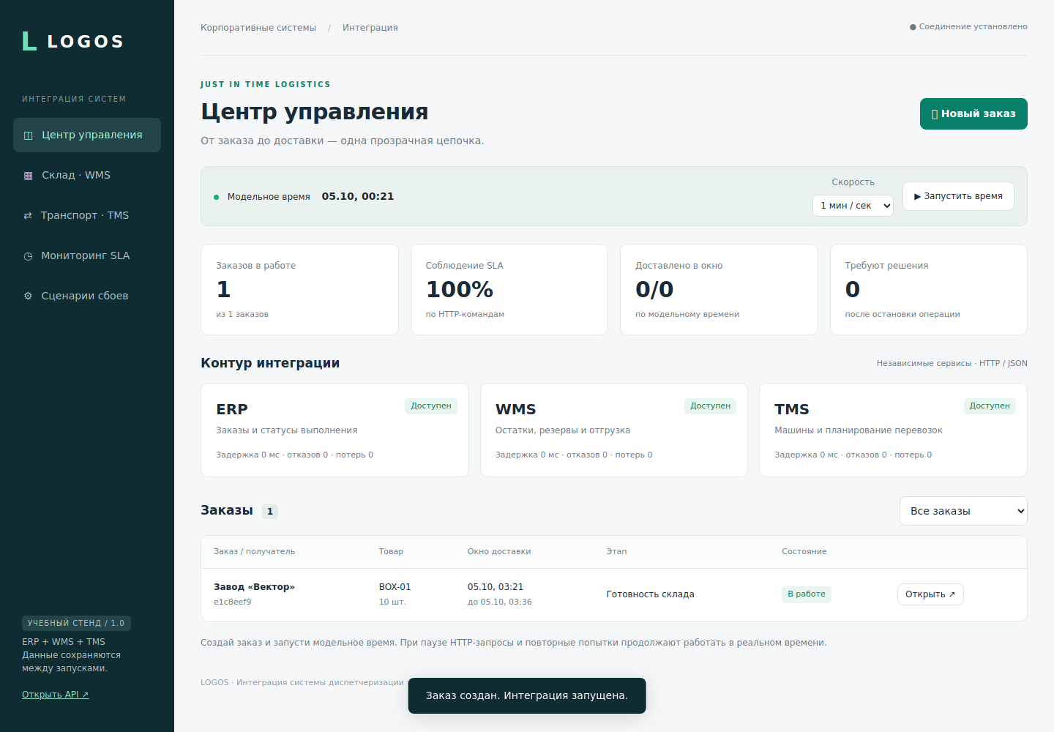
Интерфейс работающего стенда
07
Notes:
Скриншот реального запуска основной программы, а не HTML-демо. Создан тестовый заказ, WMS зарезервировала товар, TMS назначила машину, ERP подтвердила план. В карточке можно увидеть план и фактические времена. Источник: assets/overview.png, локальная проверка проекта.

Slide 8
Восстановление после двух отказов
Команда TMS | HTTP | Результат
Попытка 1 | 503 | Временный отказ
Попытка 2 | 503 | Временный отказ
Попытка 3 | 200 | Машина назначена
В журнале двух заказов: 6 успешных попыток из 8, SLA = 75%.
Это наблюдение одного прогона, не оценка промышленной нагрузки.
08
Notes:
Фактический локальный прогон: первый заказ прошёл три команды, второй получил два отказа TMS и успешную третью попытку. Всего 8 HTTP-попыток, 6 успешных в пределах SLA, показатель 75%. Длительности из скриншота конкретного прогона, они не являются нагрузочным тестом. Источник: assets/monitor.png.

Slide 9
Проверка надёжности
Группа проверок | Проверяемое поведение
Доставка и валидация | Корректные статусы и входные данные
Повторы и SLA | Отказы, исчерпание попыток, медленный ответ
Идемпотентность | Потеря ответа, тайм-аут, конфликт ключа
Восстановление | Перезапуск Hub и импорт ERP outbox
Компенсация | Возврат резерва и бизнес-ошибка
10 сквозных тестов пройдены
09
Notes:
Все десять сквозных тестов запускают реальные процессы и HTTP-запросы на временных базах. Они проверяют итоговые бизнес-данные и восстановление очереди. Дополнительно проверены интерфейс в Chromium и локальный Swagger при блокировке внешних запросов. Исходники тестов: project/tests/test_integration.py. Протокол: tests/test-results.txt. Проверки проведены на Linux, переносной Windows runtime требует контрольного запуска на целевой машине.

Slide 10
Результат и границы проекта
Готовый локальный стенд
Заказ проходит ERP, WMS и TMS. Hub контролирует расписание, сохраняет очередь и повторяет команды без дублирования.
Границы первой версии
Один склад и пять машин. Маршруты, GPS и реальные корпоративные системы пока не подключены.
10
Notes:
Подведите итог: реализованы реальные API, очереди и обработка ошибок. Для защиты есть переносной Python и зависимости. Windows-исполнение в текущей среде не тестировалось, поэтому перед занятием нужно запустить START_OFFLINE.bat на целевом ноутбуке. Ограничения: один склад, пять машин, однопозиционный заказ, плановые интервалы. Нет GPS, карт и реальных корпоративных адаптеров. Следующий этап — подключение реальных систем и перепланирование транспорта.

